Slide 1
基于机器学习算法的 影视数据分析系统
指导老师：袁宇丹
项目成员：邓高登，崔力辉，王世卿

Slide 2
研究背景：
随着我国网民规模的增大，影视市场日益壮大，视频网站的快速发展以及新型社交媒体的助力，我国的影视市场产生并积累了巨大的有效和有用的数据，在信息时代，这无疑是一笔巨大的财富。
基于爬虫所获取的影视数据，我们可以从众多影视大样本中获取典型样本，再运用机器学习、自然语言处理对采集到的数据进行处理和分析 ，最后通过数据可视化的方式，给出直观的图表结果给予影视投资者、创作者建议 ，利于进一步在影视市场中掌握先机，进行精确投资。

Slide 3
发展现状：
目前国内做的比较好的影视分析网站有娱票儿，猫眼，淘票票等。
实时大盘情况，包括总票房、总场次、总人数、新上映影片数，以及热映影片的排片、上座率等多项信息，一目了然的数据，让用户轻松了解当前的市场现状。

Slide 4
发展现状：
点击单个影院，更可了解各制式影厅产出明细，详细了解影院的影厅有多少、座位有多少、某一阶段的经营情况如何、如何安排的排片等等，并可与全国或城市、所在院线数据进行对比，助力影院经理知己知彼，更合理制定经营计。
以上是基于同种功能网站所做的功能讲解，目前这类网站的做法都是获取数据，以直观的方式展示给客户。

Slide 5
项目描述：
本工程实践从设计背景、需求分析、系统概要设计、系统详细设计、系统测试等角度对影视数据采集和分析系统进行了详细的叙述，并在实际工作中，完成了对该系统的设计和实现，从数据采集、数据预处理、数据分析和数据可视化四个方面实现了对影视数据价值的深度挖掘，可以给出能够屹立影视市场的良好建议。
数据采集
数据处理
数据分析
数据可视化

Slide 6
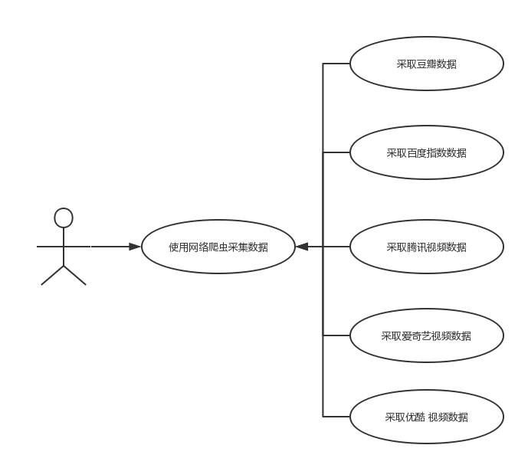
爬虫用例图：

Slide 7
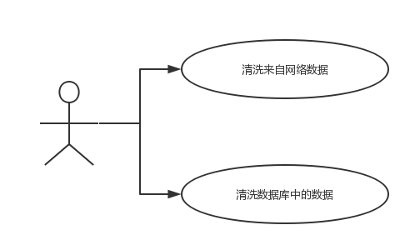
数据预处理用例图：

Slide 8
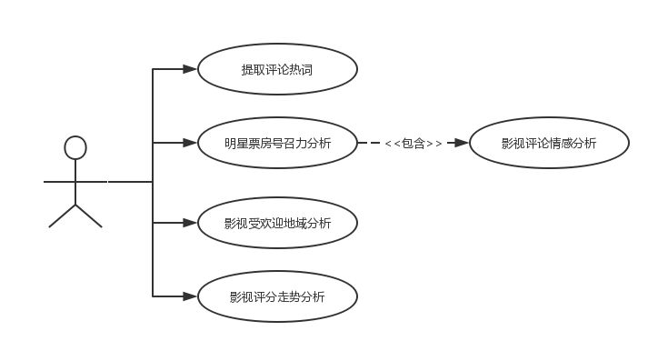
数据分析用例图：

Slide 9
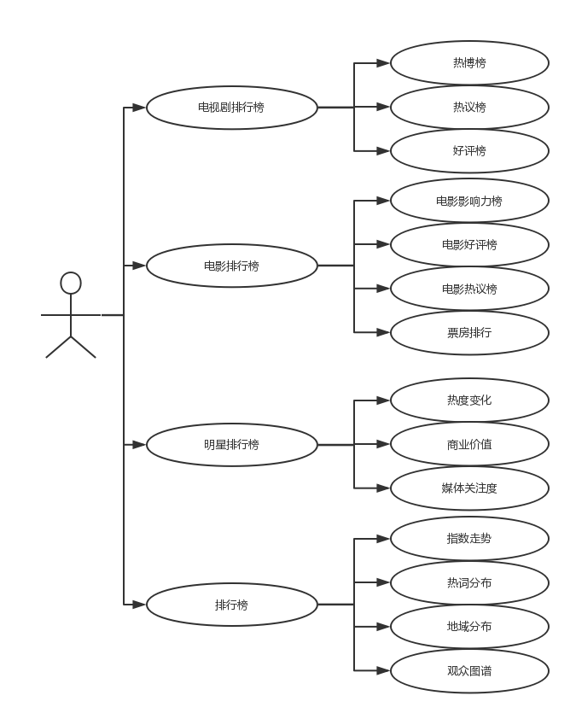
数据可视化爬虫用例图：

Slide 10
系统框架：

Slide 11
数据采集：
完整的爬虫一般会包含如下三个模块：
网络请求模块： beautifulsoup,requests
爬取流程控制模块 : selenium
内容分析提取模块:re,json

Slide 12
数据处理：
使用网络爬虫采集的信息，需要分类整理存储到数据库中，在从网络上获取数据的时候，为了保证取得想要的数据而舍弃不需要的数据，需要对来自网络的数据进行过滤，这样才能从数据采集的源头保证数据的质量
主要是借助excel.

Slide 13
数据分析：
主要使用机器学习算法，对抓取到的影视评论通过自然语言处理技术进行情感分析 ：
（1）基于词典的方法
（2）基于机器学习的方法：这一块涉及到常用的分类算法模型，如朴素贝叶斯、逻辑斯谛回归、支持向量机等
（3）基于深度学习的方法，这一块主要利用CNN、RNN(LSTM)等神经网络结构

Slide 14
数据可视化：
为了实现影视数据采集和分析系统的可视化效果，需要使用恰当的前端技术，根据需求，将用到的一些具有代表性的前端技术列举如下：Node.js、Handlebars、ECharts等

Slide 15
开发环境：
Python类库：
Beautifulsoup
Pandas
Requests
机器学习类库：
Jieba
Nltk
Numpy
scikit-learn
snownlp
IDE：Pycharm

Slide 16
难点分析：
爬虫：速度太快会被封，数据异常.
数据处理：前端数据只要json.
机器学习：算法的选择

Slide 17
预期目标：
实现爬虫接口编写、改进、调优、封装 ；
实现子页面的用户图谱的生成；
机器学习常见方法的学习、几种分类算法的学习、深度学习算法学习
实现推荐系统；

Slide 18
进度安排：
2017年11月 | 2017年12月 |  | 数据采集，网络爬虫编写、改进、调优、封装
2017年12月 | 2018年1月 |  | 数据处理，数据清洗、数据存储， 采用命名实体识别的方法，结合语义角色标注等方法，过滤无效评论
2018年1月 | 2018年3月 |  | 数据分析 机器学习常见方法的学习、几种分类算法的学习、深度学习算法学习 学习笔记、算法实现代码
2018年3月 | 2018年4月 |  | 数据可视化 主要代码的编写、测试、评估、调参 实现代码、代码文档
2018年4月 | 2018年5月 |  | 结题报告的编写、系统的最终调优 完整的推荐系统、结题报告

Slide 19
人员分工：
邓高登 | 爬取电视剧数据 爬取明星数据 | 数据清洗 | 训练样本 | 机器学习 返回数据 | 调整参数
崔力辉 | 爬取综艺数据 爬取明星数据 | 数据清洗 | 样本打标签 | 机器学习 测试数据 | 调整测试
王世卿 | 爬取IP数据 爬取电影数据 | 数据清洗 | 样本标签分类 | 机器学习 测试数据 | 调整测试
分工
人员

Slide 20
Thank！

